Slide 1


#WEBINARSUNIA
Juegos de rol y ferias educativas como dinámicas interactivas para desarrollar pensamiento crítico
Ponente: ANTONIO JOAQUÍN FRANCO MARISCAL
Conductora: María Sánchez (Innovación UNIA)
Fecha: 25/10/2021
Webinars sobre e-learning, innovación y competencias digitales. Plan de formación y apoyo al profesorado 2021-22
Área de Innovación (@uniainnova)/ Vicerrectorado de Innovación Docente y Digitalización. Universidad Internacional de Andalucía

Slide 2
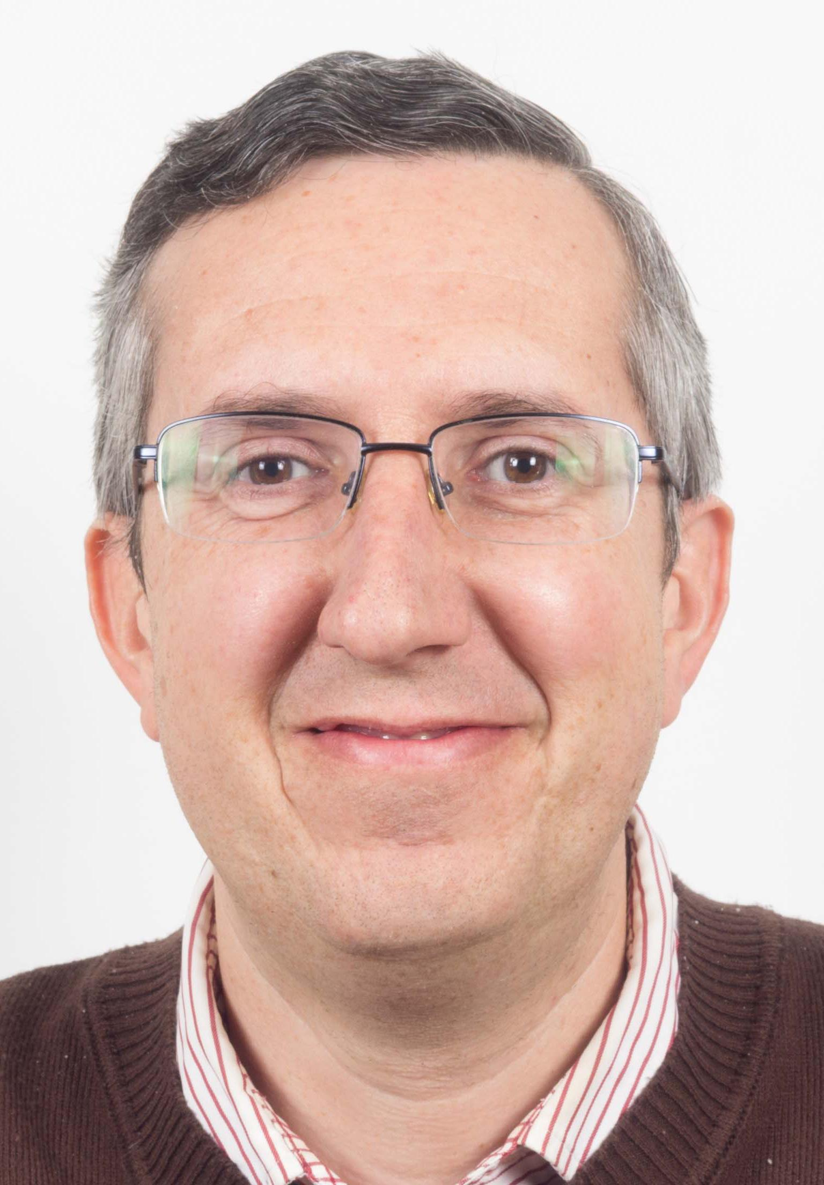



Ant. Joaquín Franco Mariscal
Profesor Titular de Didáctica de las Ciencias Experimentales de la Universidad de Málaga.
Miembro del Grupo de Investigación ENCIC.
Investigador principal del proyecto I+D+i del Plan Nacional “Ciudadanos con pensamiento crítico: Un desafío para el profesorado en la enseñanza de las ciencias”.

Slide 3
Objetivos
Aportar herramientas (juegos de rol y ferias educativas) para que los docentes puedan desarrollar en sus estudiantes dinámicas interactivas online para desarrollar pensamiento crítico.
Aportar ideas, claves y ejemplos prácticos para el diseño y aplicación de estas dinámicas interactivas en entornos virtuales.

Slide 4
Contenidos
¿Qué es el pensamiento crítico?
1
Juegos de rol
2
Ferias educativas
3
Introducir las características del pensamiento crítico en la enseñanza de las ciencias
Una dinámica interactiva para desarrollar pensamiento crítico a través de la argumentación y toma de decisiones
Una dinámica interactiva para desarrollar pensamiento crítico a través de la transmisión de conocimientos

Slide 5
1. ¿Qué es el pensamiento crítico?
Introducir las características del pensamiento crítico en la enseñanza de las ciencias.

Slide 6

¿Qué es?
Un concepto complejo.
Incluye aspectos cognitivos, actitudinales y afectivos.
Fuente: Banco de imágenes y sonidos INTEF

Slide 7
Algunas definiciones
Pensamiento razonable y reflexivo que se centra en decidir qué creer o qué hacer
Ennis, R. H. (1987). A taxonomy of critical thinking dispositions and abilities. En J. B. Baron, & R. J. Sternberg (Eds.), Teaching Thinking Skills, 9-26. New York: Freeman and Company.

Slide 8
Algunas definiciones
Pensamiento razonable y reflexivo que se centra en decidir qué creer o qué hacer
Es el pensamiento que facilita la realización de buenos juicios confiando en y por medio de criterios, es auto-correctivo y sensible al contexto.
Lipman, M. (2003). Thinking in education (2nd Ed.). Cambridge, MA: Cambridge University Press.
Ennis, R. H. (1987). A taxonomy of critical thinking dispositions and abilities. En J. B. Baron, & R. J. Sternberg (Eds.), Teaching Thinking Skills, 9-26. New York: Freeman and Company.

Slide 9

¿Por qué es necesario desarrollarlo?
INFOXICACIÓN
“En un mundo inundado de información irrelevante, la claridad es poder”
(Y.N. Harari. “21 lecciones para el siglo XXI”. Editorial Debate)
Fuente: sp.depositphotos.com

Slide 10
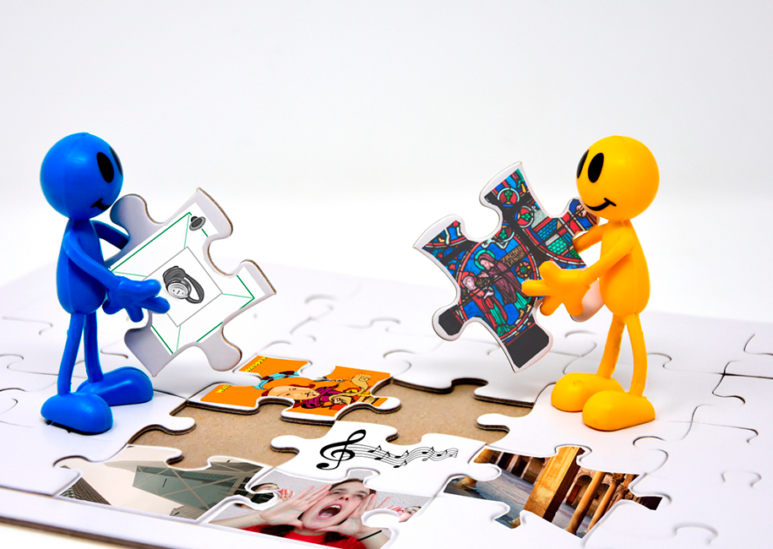
A nivel educativo
Fuente: Banco de imágenes y sonidos INTEF
Método Delphi
¿Qué aspectos (conocimientos, habilidades, actitudes o valores) del ámbito científico-tecnológico deberían formar parte del bagaje de cualquier ciudadano/a para que pueda desenvolverse de forma adecuada en los diferentes contextos en los que se desarrolla su vida?
La actitud / espíritu crítico es un aspecto clave de la competencia científica de la ciudadanía.
Blanco, A.; España, E.; González-García, F.J.; Franco-Mariscal, A.J. (2015). Key aspects of scientific competence for citizenships: a Delphi study of the expert community in Spain. Journal of Research in Science Teaching, 52 (2), 164-198.

Slide 11
A nivel educativo
Fuente: Banco de imágenes y sonidos INTEF
Método Delphi
¿Qué aspectos (conocimientos, habilidades, actitudes o valores) del ámbito científico-tecnológico deberían formar parte del bagaje de cualquier ciudadano/a para que pueda desenvolverse de forma adecuada en los diferentes contextos en los que se desarrolla su vida?
Blanco, A.; España, E.; González-García, F.J.; Franco-Mariscal, A.J. (2015). Key aspects of scientific competence for citizenships: a Delphi study of the expert community in Spain. Journal of Research in Science Teaching, 52 (2), 164-198.

Slide 12
A nivel educativo
Fuente: Banco de imágenes y sonidos INTEF
Método Delphi
Actitud / espíritu crítico
¿Qué aspectos (conocimientos, habilidades, actitudes o valores) del ámbito científico-tecnológico deberían formar parte del bagaje de cualquier ciudadano/a para que pueda desenvolverse de forma adecuada en los diferentes contextos en los que se desarrolla su vida?
Blanco, A.; España, E.; González-García, F.J.; Franco-Mariscal, A.J. (2015). Key aspects of scientific competence for citizenships: a Delphi study of the expert community in Spain. Journal of Research in Science Teaching, 52 (2), 164-198.

Slide 13
A nivel educativo
Fuente: Banco de imágenes y sonidos INTEF
Método Delphi
Actitud / espíritu crítico
Capacidad para buscar, analizar, sintetizar y comunicar la información
¿Qué aspectos (conocimientos, habilidades, actitudes o valores) del ámbito científico-tecnológico deberían formar parte del bagaje de cualquier ciudadano/a para que pueda desenvolverse de forma adecuada en los diferentes contextos en los que se desarrolla su vida?
Blanco, A.; España, E.; González-García, F.J.; Franco-Mariscal, A.J. (2015). Key aspects of scientific competence for citizenships: a Delphi study of the expert community in Spain. Journal of Research in Science Teaching, 52 (2), 164-198.

Slide 14
A nivel educativo
Fuente: Banco de imágenes y sonidos INTEF
Método Delphi
Actitud / espíritu crítico
Capacidad para buscar, analizar, sintetizar y comunicar la información
¿Qué aspectos (conocimientos, habilidades, actitudes o valores) del ámbito científico-tecnológico deberían formar parte del bagaje de cualquier ciudadano/a para que pueda desenvolverse de forma adecuada en los diferentes contextos en los que se desarrolla su vida?
Capacidad de razonamiento, análisis, interpretación y argumentación en torno a fenómenos y a conocimientos científicos
Blanco, A.; España, E.; González-García, F.J.; Franco-Mariscal, A.J. (2015). Key aspects of scientific competence for citizenships: a Delphi study of the expert community in Spain. Journal of Research in Science Teaching, 52 (2), 164-198.

Slide 15
A nivel educativo
Fuente: Banco de imágenes y sonidos INTEF
Método Delphi
Actitud / espíritu crítico
Capacidad para buscar, analizar, sintetizar y comunicar la información
¿Qué aspectos (conocimientos, habilidades, actitudes o valores) del ámbito científico-tecnológico deberían formar parte del bagaje de cualquier ciudadano/a para que pueda desenvolverse de forma adecuada en los diferentes contextos en los que se desarrolla su vida?
Capacidad de razonamiento, análisis, interpretación y argumentación en torno a fenómenos y a conocimientos científicos
Responsabilidad individual
Blanco, A.; España, E.; González-García, F.J.; Franco-Mariscal, A.J. (2015). Key aspects of scientific competence for citizenships: a Delphi study of the expert community in Spain. Journal of Research in Science Teaching, 52 (2), 164-198.

Slide 16
A nivel educativo
Fuente: Banco de imágenes y sonidos INTEF
Método Delphi
Actitud / espíritu crítico
Capacidad para buscar, analizar, sintetizar y comunicar la información
¿Qué aspectos (conocimientos, habilidades, actitudes o valores) del ámbito científico-tecnológico deberían formar parte del bagaje de cualquier ciudadano/a para que pueda desenvolverse de forma adecuada en los diferentes contextos en los que se desarrolla su vida?
Capacidad de razonamiento, análisis, interpretación y argumentación en torno a fenómenos y a conocimientos científicos
Responsabilidad individual
Capacidad de trabajo en equipo
Blanco, A.; España, E.; González-García, F.J.; Franco-Mariscal, A.J. (2015). Key aspects of scientific competence for citizenships: a Delphi study of the expert community in Spain. Journal of Research in Science Teaching, 52 (2), 164-198.

Slide 17
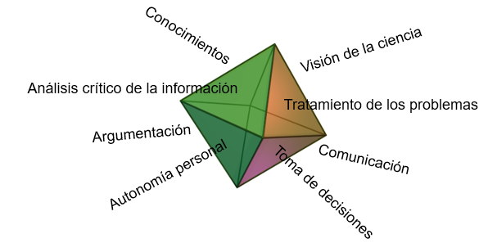
Esquema de concepto de pensamiento crítico
Blanco, A.; España; E y Franco-Mariscal, A.J. (2017). Estrategias didácticas para el desarrollo del pensamiento crítico en el aula de ciencias. APICE. Revista de Educación Científica, 1(1), 107-115.

Slide 18
¿Cómo?
Problemas socio-científicos
y cuestiones socialmente vivas.
Energía
Recursos
Salud
Medioambiente
Alimentación
…

Slide 19

Tratamiento de problemas de la vida diaria
Blanco, A. y Lupión, T. (Eds.) (2015). La competencia científica en las aulas. Nueve propuestas didácticas. Santiago de Compostela: Andavira

Slide 20
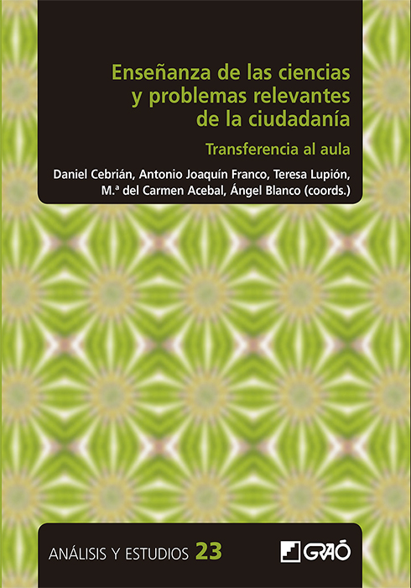
Tratamiento de problemas de la vida diaria
Cebrián, D., Franco-Mariscal, A. J., Lupión, T., Acebal, M.C. y Blanco, A (Coord.). (2021). Enseñanza de las ciencias y problemas relevantes de la ciudadanía. Transferencia al aula. Barcelona: Graó.

Slide 21
Estrategias para desarrollar el pensamiento crítico
Dilemas
Juegos de rol
Ferias educativas
…

Slide 22
Contexto
Investigación / innovación con profesores/as en formación inicial (Grado en Educación Infantil, Grado en Educación Primaria, Máster en Profesorado) y estudiantes de secundaria.

Slide 23
2. Juegos de rol
Una dinámica interactiva para desarrollar pensamiento crítico a través de la argumentación y la toma de decisiones.

Slide 24

¿Qué son?
Un juego de simulación en la que cada estudiante representa un papel dentro de un problema defendiendo una postura.
Fuente: Banco de imágenes y sonidos INTEF
(Alberto Arribas Merino)

Slide 25
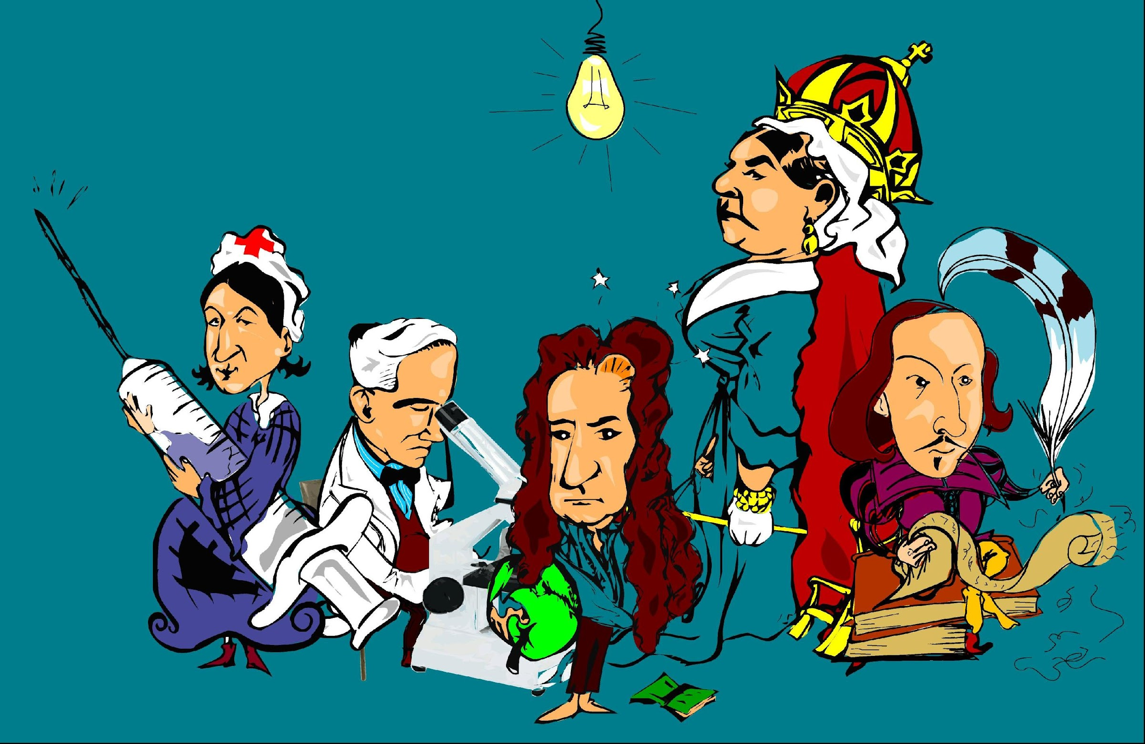
Características
Hay un problema socio-científico.
Promueve el diálogo y la argumentación.
Ayuda a la toma de decisiones.
Experimenta cambios de opinión.
Ayuda a aclarar pensamientos.
Fuente: Banco de imágenes y sonidos INTEF
(Fernando Jiménez Nieto)
Simonneaux, L. (2001). Role-play or debate to promote students’ argumentation and justification on an issue in animal transgenesis. International Journal of Science Education, 23(9), 903-927.

Slide 26
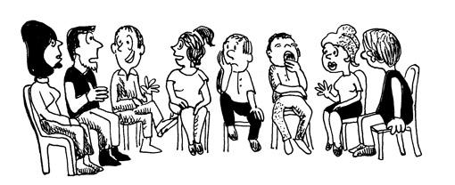
¿Cómo diseñarlos?
Definir el problema.
Definir los roles.
Diseñar las tareas (fichas de trabajo, cuestionarios, etc.)
Establecer las normas del juego.
Realizar la escenificación.

Slide 27
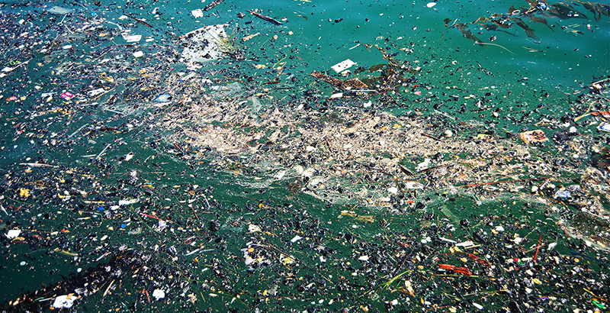
Isla de plástico en el Océano Pacífico
Definir el problema
Fuente: blog.richmond.edu
El problema
de los plásticos
1,6 millones
de Km²

Slide 28
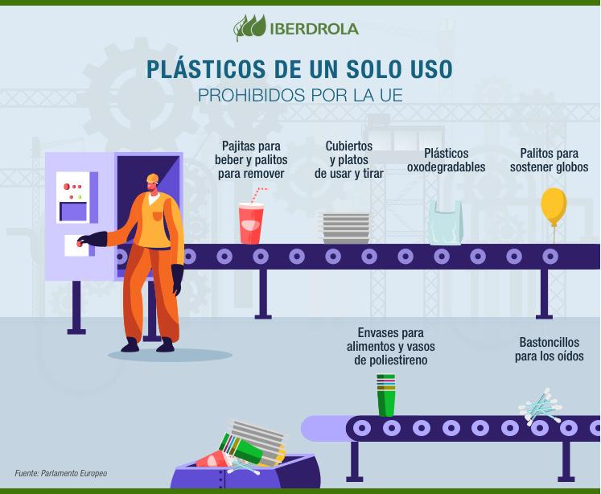

Slide 29
¿Prohibimos los plásticos de un solo uso?
Formular el problema con una pregunta concreta.

Slide 30
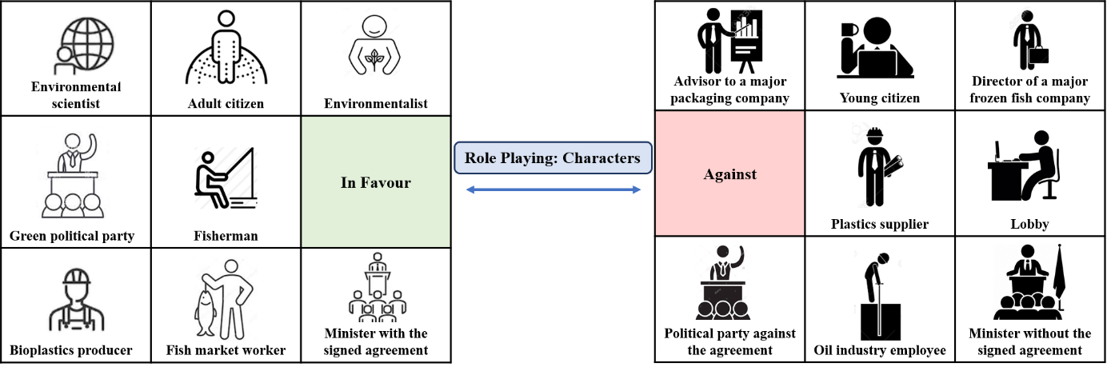
Definir los roles
Fuente: Propia
Hierrezuelo, J.M.; Cebríán, D.; Brero, V. y Franco-Mariscal, A.J. (2021). The use of plastics as socio-scientific issue for developing critical thinking through argumentation with pre-service teachers. ASE International,12, 50-59.

Slide 31
Definir los roles (A favor de la prohibición)
Fuente: Propia
Científico medioambiental
Investigador que opina que los plásticos son la principal causa de contaminación a nivel mundial.
Hierrezuelo, J.M.; Cebríán, D.; Brero, V. y Franco-Mariscal, A.J. (2021). The use of plastics as socio-scientific issue for developing critical thinking through argumentation with pre-service teachers. ASE International,12, 50-59.

Slide 32
Definir los roles (A favor de la prohibición)
Fuente: Propia
Productor de bioplásticos
Un químico que ve la oportunidad de reemplazar los plásticos de un solo uso por plásticos biodegradables.
Hierrezuelo, J.M.; Cebríán, D.; Brero, V. y Franco-Mariscal, A.J. (2021). The use of plastics as socio-scientific issue for developing critical thinking through argumentation with pre-service teachers. ASE International,12, 50-59.

Slide 33
Definir los roles (En contra de la prohibición)
Fuente: Propia
Trabajador de la industria del petróleo
Trabajador que teme que la eliminación de plásticos afecte a este sector.
Hierrezuelo, J.M.; Cebríán, D.; Brero, V. y Franco-Mariscal, A.J. (2021). The use of plastics as socio-scientific issue for developing critical thinking through argumentation with pre-service teachers. ASE International,12, 50-59.

Slide 34
Definir los roles (En contra de la prohibición)
Fuente: Propia
Proveedor de plásticos
Un empresario que teme por el futuro de su empresa y sus empleados.
Hierrezuelo, J.M.; Cebríán, D.; Brero, V. y Franco-Mariscal, A.J. (2021). The use of plastics as socio-scientific issue for developing critical thinking through argumentation with pre-service teachers. ASE International,12, 50-59.

Slide 35
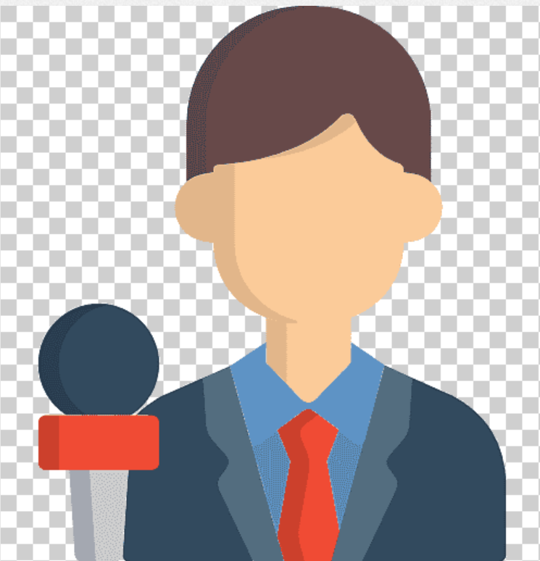
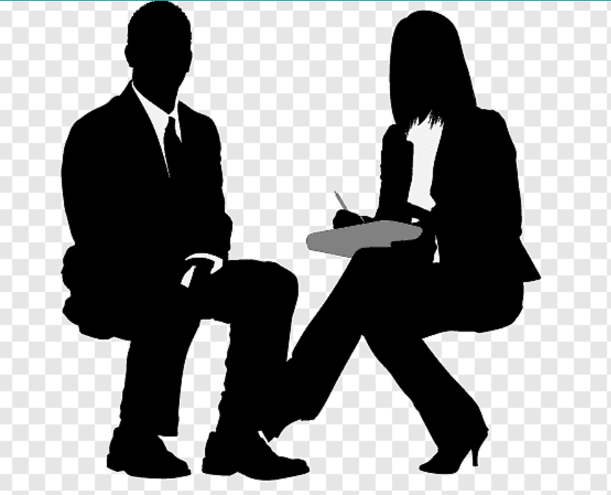
Definir los roles
Presentador/a
Asesores/as
Fuente: https://www.klipartz.com/es/sticker-png-rgziq
Fuente: https://www.pngwing.com/es/free-png-cbrkf

Slide 36
Las tareas
Toma de decisión inicial
Cuestionario de conocimientos (pre)
)
Tarea 1: Preparación de juego de rol
1 semana
Búsqueda de información en la web
Cumplimentar ficha trabajo
Tarea 2: Escenificación del juego de rol
45 min.
Primera parte
Descanso
Segunda parte
3 min.
Presentación problema.
Roles exponen sus argumentos
Asesores toman nota
argumentos débiles
Intercambio de ideas entre asesores y roles.
Turnos de réplicas
1 min. / rol
5 min.
25 min.
Toma de decisión final
Cuestionario de conocimientos (post)

Slide 37
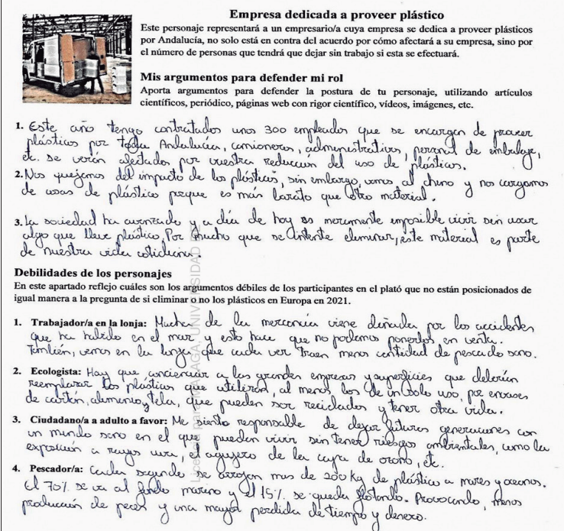
Prepa-ración

Slide 38
Cuestionarios
TOMA DE DECISIONES
¿Estás a favor o en contra de la prohibición del uso de plásticos de un solo uso?
CONOCIMIENTOS
Conceptos básicos sobre el problema

Slide 39
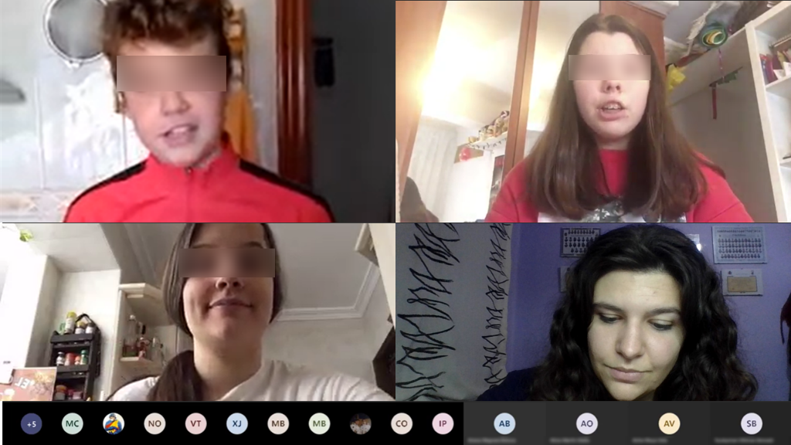
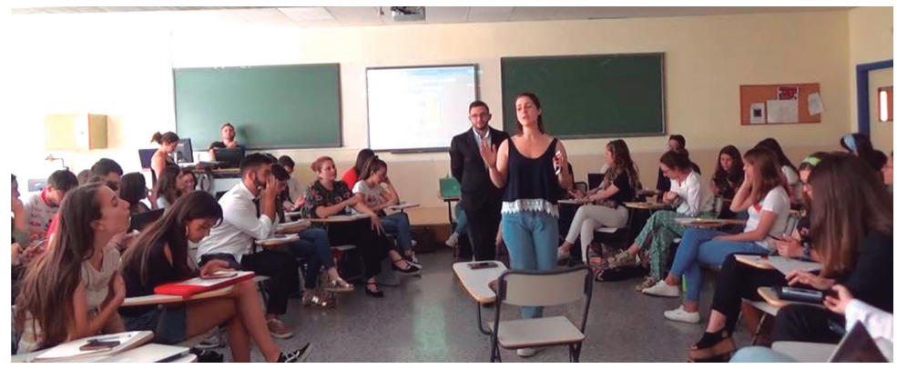
Fuente: Propia
Escenificación
—Someone famous
Fuente: Propia

Slide 40
Fuente: Propia
Escenificación
virtual
Ventajas
Inconvenientes
Accesibilidad.
Aula en casa.
Evita desplazamientos.
Se puede grabar el juego fácilmente.
Los argumentos se pueden usar para otra clase.

Slide 41
Fuente: Propia
Escenificación
virtual
Ventajas
Inconvenientes
Accesibilidad.
Aula en casa.
Evita desplazamientos.
Se puede grabar el juego fácilmente.
Los argumentos se pueden usar para otra clase.
Requiere acceso a tecnología.
Se pierde el cara a cara/ interacción.
Control del turno de palabra.
Mayor exposición a pantallas.
Riesgo de suplantación de estudiante.

Slide 42
Los argumentos
“Los plásticos de un solo uso se utilizan durante poquísimo tiempo y tardan en descomponerse millones de años. Hay ocho millones de toneladas de plásticos en el mar, un 50% son plásticos de un solo uso. Muchos peces mueren por los plásticos. Si no se usasen estos plásticos, habría más peces”.
Pescador
López, M.M.; González, F. y Franco-Mariscal, .AJ. (2021). Should we ban single-use plastics? A role-playing game to argue and make decisions in a secondary school chemistry class.Journal of Chemical Education, (en prensa).

Slide 43
La calidad de los argumentos
PRUEBAS
JUSTIFICACIÓN
CONCLUSIÓN
“Argumentar consiste en ser capaz de evaluar los enunciados en base a las pruebas, es decir, reconocer que las conclusiones y los enunciados deben estar justificados, en otras palabras, sustentados en pruebas”
(Jiménez-Aleixandre, 2010)
Modelo de Toulmin
Jiménez-Aleixandre, M.P. (2010). Competencias en argumentación y uso de pruebas. 10 ideas clave. Barcelona: Graó.
Toulmin, S.E. (2003). The uses of argument (3rd edition). Cambridge: Cambridge University Press.

Slide 44
Los argumentos
“Los plásticos de un solo uso se utilizan durante poquísimo tiempo y tardan en descomponerse millones de años. Hay ocho millones de toneladas de plásticos en el mar, un 50% son plásticos de un solo uso. Muchos peces mueren por los plásticos. Si no se usasen plásticos, habría más peces”.
Pescador

Slide 45
Los argumentos
“Los plásticos de un solo uso se utilizan durante poquísimo tiempo y tardan en descomponerse millones de años. Hay ocho millones de toneladas de plásticos en el mar, un 50% son plásticos de un solo uso. Muchos peces mueren por los plásticos. Si no se usasen plásticos, habría más peces”.
Prueba 1
Pescador

Slide 46
Los argumentos
“Los plásticos de un solo uso se utilizan durante poquísimo tiempo y tardan en descomponerse millones de años. Hay ocho millones de toneladas de plásticos en el mar, un 50% son plásticos de un solo uso. Muchos peces mueren por los plásticos. Si no se usasen plásticos, habría más peces”.
Prueba 1
Prueba 2
Pescador

Slide 47
Los argumentos
“Los plásticos de un solo uso se utilizan durante poquísimo tiempo y tardan en descomponerse millones de años. Hay ocho millones de toneladas de plásticos en el mar, un 50% son plásticos de un solo uso. Muchos peces mueren por los plásticos. Si no se usasen plásticos, habría más peces”.
Prueba 1
Prueba 2
Prueba 3
Pescador

Slide 48
Los argumentos
“Los plásticos de un solo uso se utilizan durante poquísimo tiempo y tardan en descomponerse millones de años. Hay ocho millones de toneladas de plásticos en el mar, un 50% son plásticos de un solo uso. Muchos peces mueren por los plásticos. Si no se usasen estos plásticos, habría más peces”.
Pescador

Slide 49
Los argumentos
“Los plásticos de un solo uso se utilizan durante poquísimo tiempo y tardan en descomponerse millones de años. Hay ocho millones de toneladas de plásticos en el mar, un 50% son plásticos de un solo uso. Muchos peces mueren por los plásticos. Si no se usasen estos plásticos, habría más peces”.
Justifica-ción 1
Pescador

Slide 50
Los argumentos
“Los plásticos de un solo uso se utilizan durante poquísimo tiempo y tardan en descomponerse millones de años. Hay ocho millones de toneladas de plásticos en el mar, un 50% son plásticos de un solo uso. Muchos peces mueren por los plásticos. Si no se usasen estos plásticos, habría más peces”.
Justifica-ción 1
Justifica-
ción 2
Pescador

Slide 51
Los argumentos
“Los plásticos de un solo uso se utilizan durante poquísimo tiempo y tardan en descomponerse millones de años. Hay ocho millones de toneladas de plásticos en el mar, un 50% son plásticos de un solo uso. Muchos peces mueren por los plásticos. Si no se usasen estos plásticos, habría más peces.
Conclusión
Pescador

Slide 52
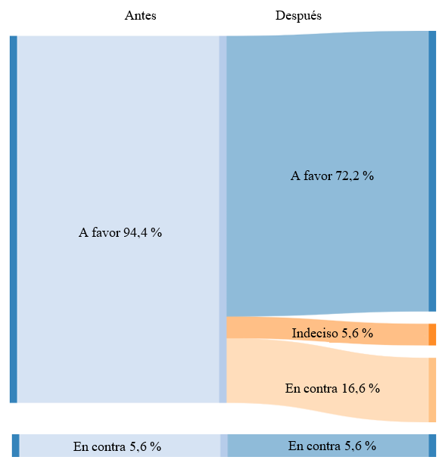
Toma de decisiones
Fuente: Propia
López, M.M.; González, F. y Franco-Mariscal, .AJ. (2021). Should we ban single-use plastics? A role-playing game to argue and make decisions in a secondary school chemistry class.Journal of Chemical Education, (en prensa).

Slide 53
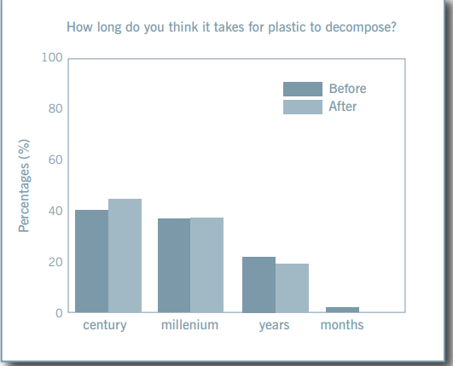
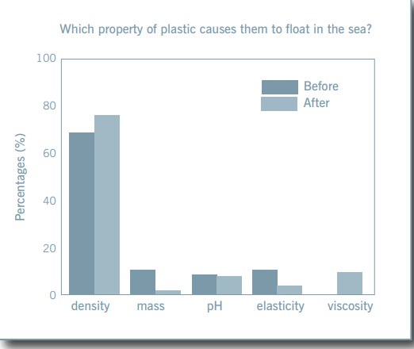
Conocimientos
Fuente: Propia
Fuente: Propia
Hierrezuelo, J.M.; Cebríán, D.; Brero, V. y Franco-Mariscal, A.J. (2021). The use of plastics as socio-scientific issue for developing critical thinking through argumentation with pre-service teachers. ASE International,12, 50-59.

Slide 54
¿Cómo contribuyen los juegos de rol al desarrollo de habilidades de pensamiento crítico?
Argumentación
Toma de decisiones

Slide 55
3. Ferias educativas
Una dinámica interactiva para desarrollar pensamiento crítico a través de la transmisión de conocimientos.

Slide 56
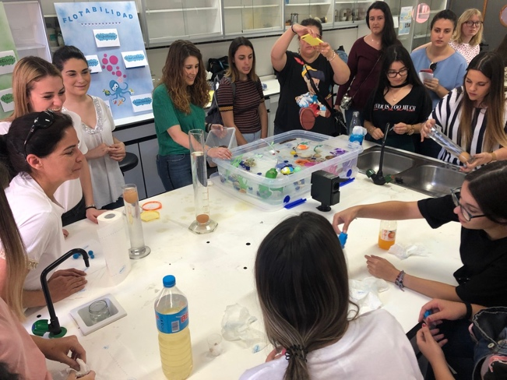
¿Qué son?
Fuente: Propia
Eventos donde los estudiantes pueden mostrar al público su “mercancia”, en este caso la ciencia.

Slide 57
Características
No es un formato nuevo (desde años 50 en EEUU).
Papel protagonista al estudiante.
Favorecen el diálogo y la comunicación.
Favorecen la creatividad.
Punto de encuentro.
Intercambio de conocimientos.
Interactividad entre asistentes.
El estudiante produce el material al exponer.
Favorece la transferencia.
Fuente: Propia

Slide 58
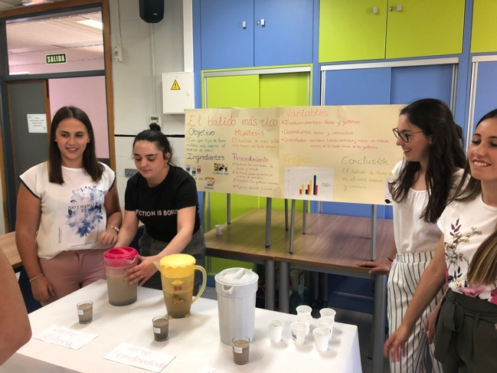
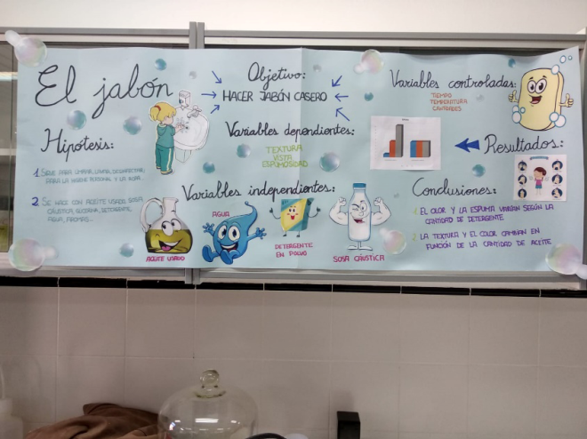
Desarrollo de la feria
Duración: 2 horas.
Cada estudiante diseña su proyecto (1 semana), revisado por el docente.
En la feria dispone de un stand con el material y un póster.
Se establecen turnos. La mitad de los estudiantes presentan sus proyectos y la otra mitad visita la feria y propone mejoras.
Fuente: Propia

Slide 59
Tipos
Fuente: Propia
Transmisión de conocimientos.
Recursos educativos.
Proyectos de indagación.

Slide 60
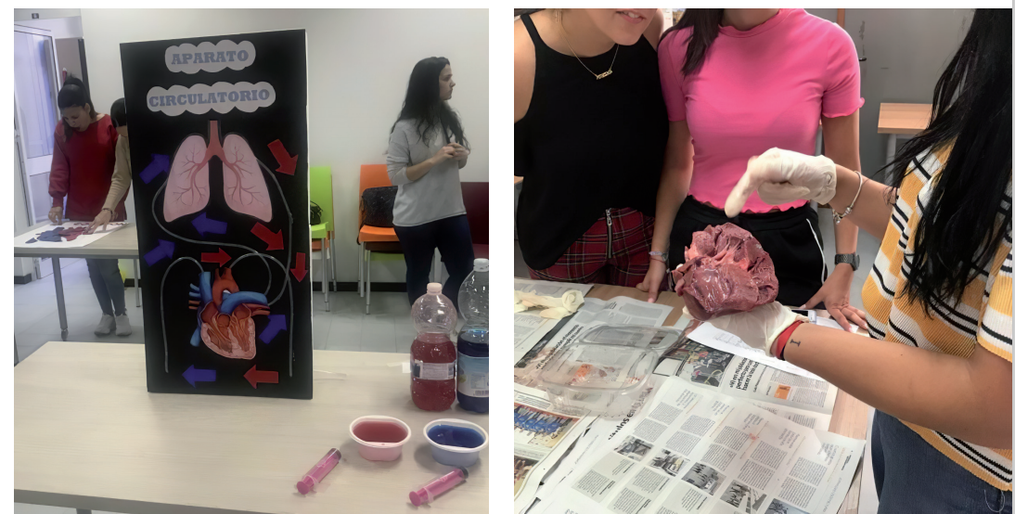
Feria educativa de transmisión de conocimientos
OBJETIVO
Transmitir conocimientos a los asistentes.
MATERIALES
Cada grupo elabora un rincón / ambiente para explicar los conocimientos.
Fuente: Propia
DESARROLLO
Los asistentes realizan las actividades propuestas.

Slide 61
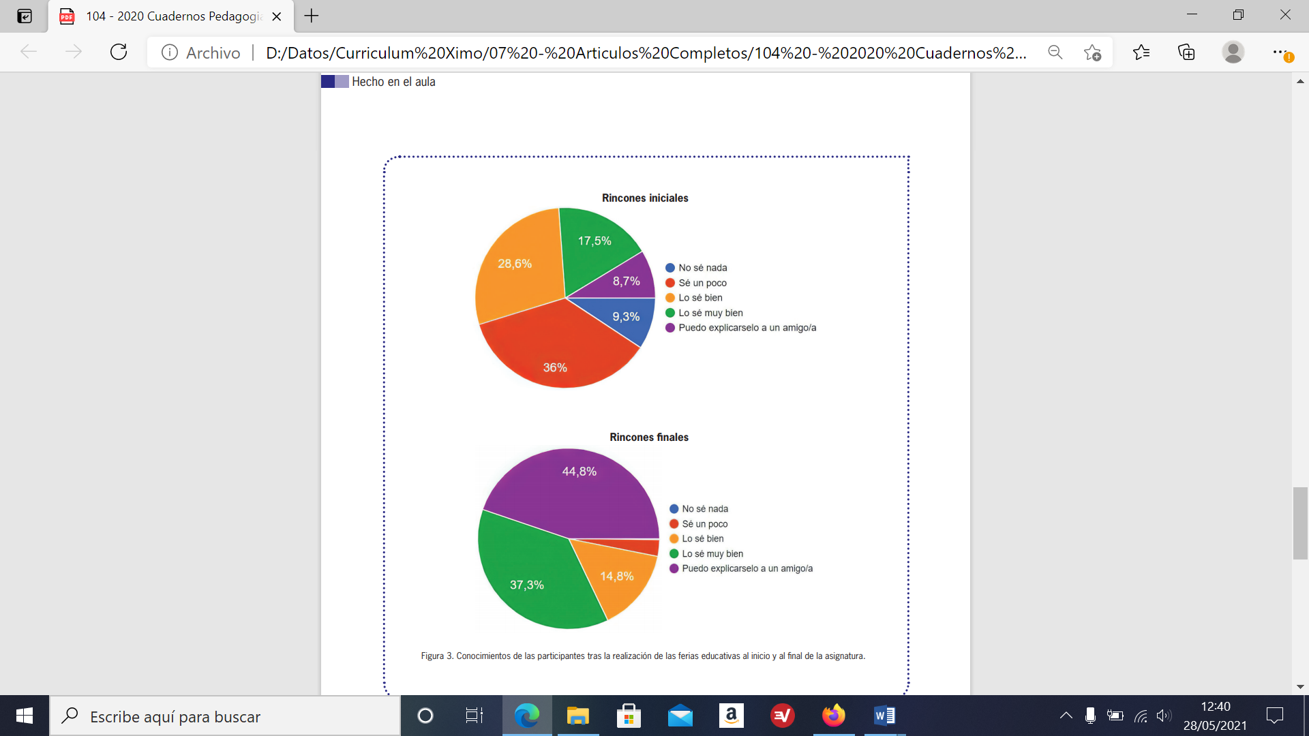
Transmisión de conocimientos
Fuente: Propia
Estudiantes de Educación Infantil
ANTES DE LA FERIA
La respuesta mayoritaria es sé un poco
DESPUÉS DE LA FERIA
La respuesta mayoritaria puedo explicárselo a un amigo/a
Antes de la feria
61
Después de la feria
Martín, C.; Hierrezuelo, J. M. y Franco-Mariscal, A.J. (2020). Cuadernos de Pedagogía, 507, 26-31.

Slide 62
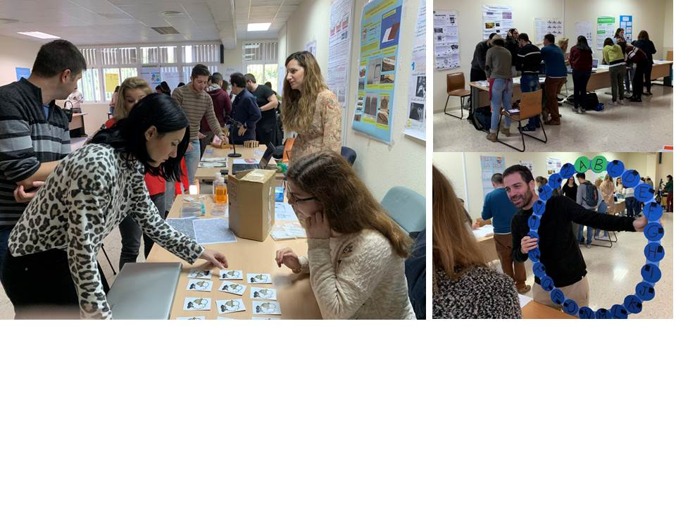
Feria de recursos educativos
OBJETIVO
Diseñar recursos innovadores para el aula.
MATERIALES
Cada estudiante elabora un recurso innovador.
DESARROLLO
Los asistentes interactúan con el recurso propuesto.
Fuente: Propia

Slide 63
Feria de recursos educativos
Recursos
gamificados
Fuente: Propia

Slide 64
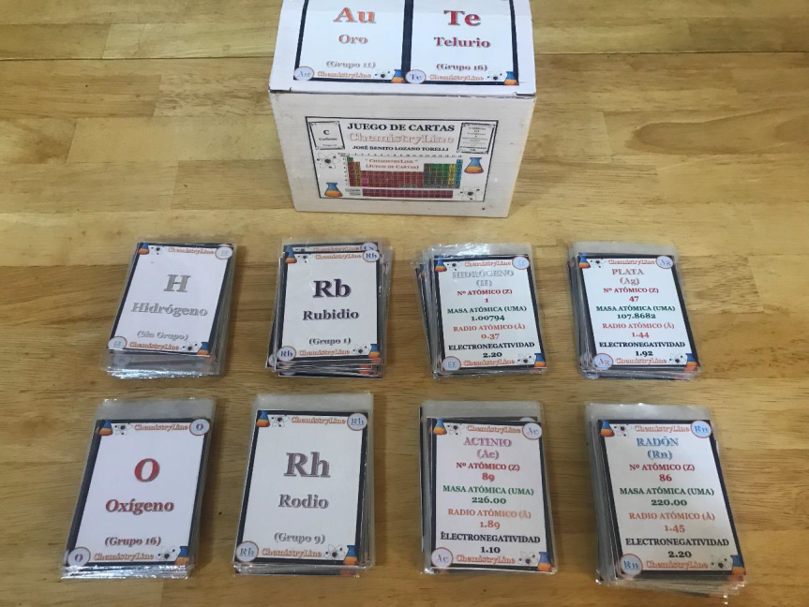
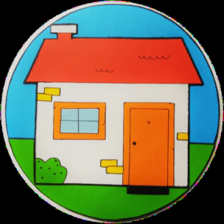
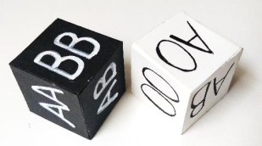
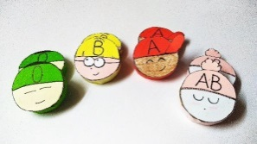
Feria de recursos educativos
Fuente: Propia
Recursos
gamificados

Slide 65
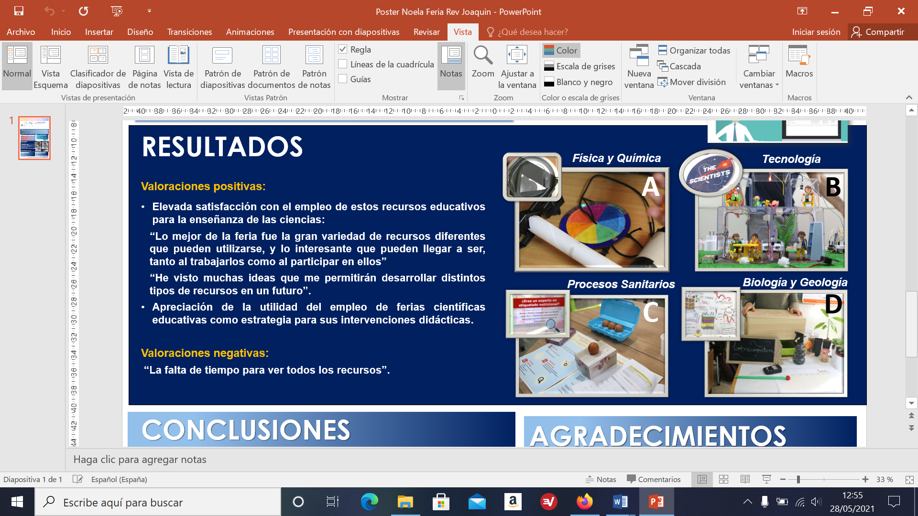
Feria de recursos educativos
Recursos
STEAM
Fuente: Propia

Slide 66
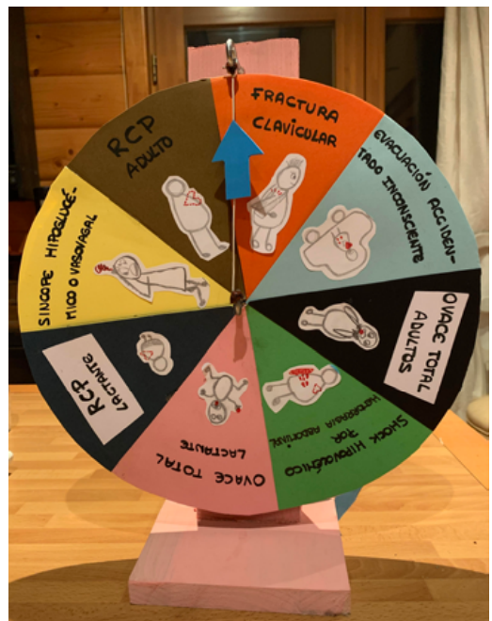
Feria de recursos educativos
Recursos para la
salud y alimentación
Fuente: Propia

Slide 67
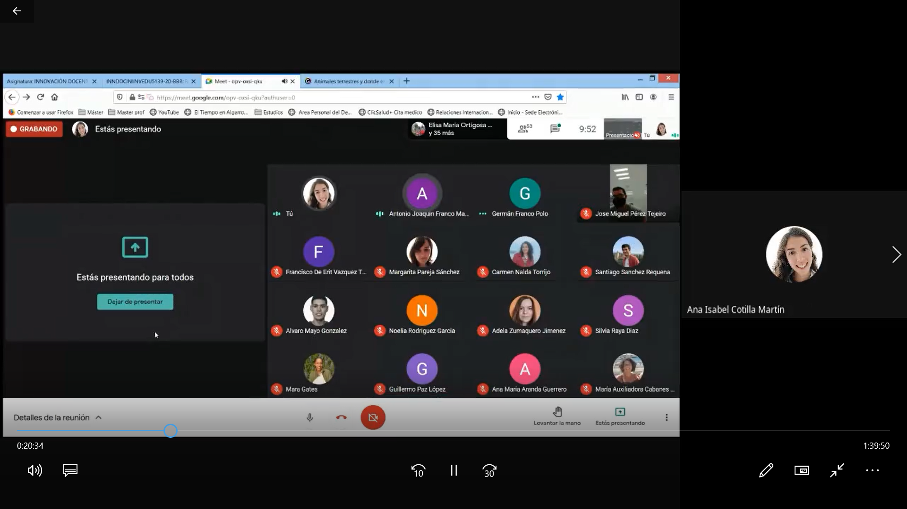
Recursos en formato virtual
Fuente: Propia

Slide 68
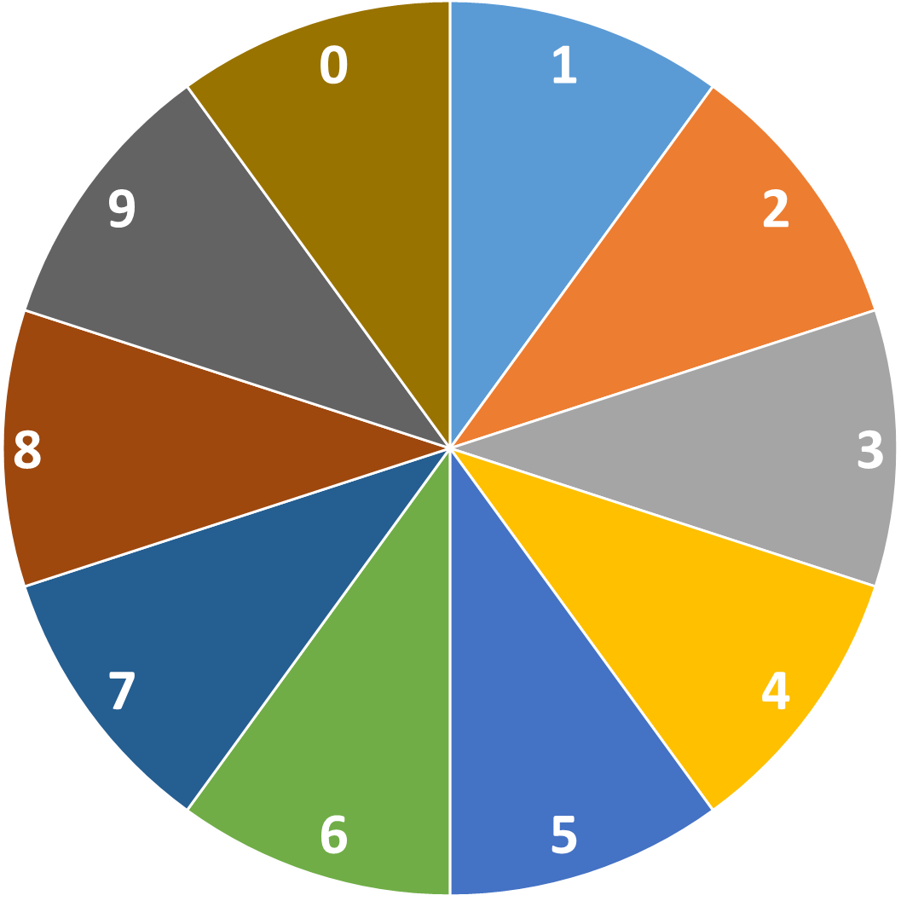
Recursos en formato virtual
Fuente: Propia

Slide 69
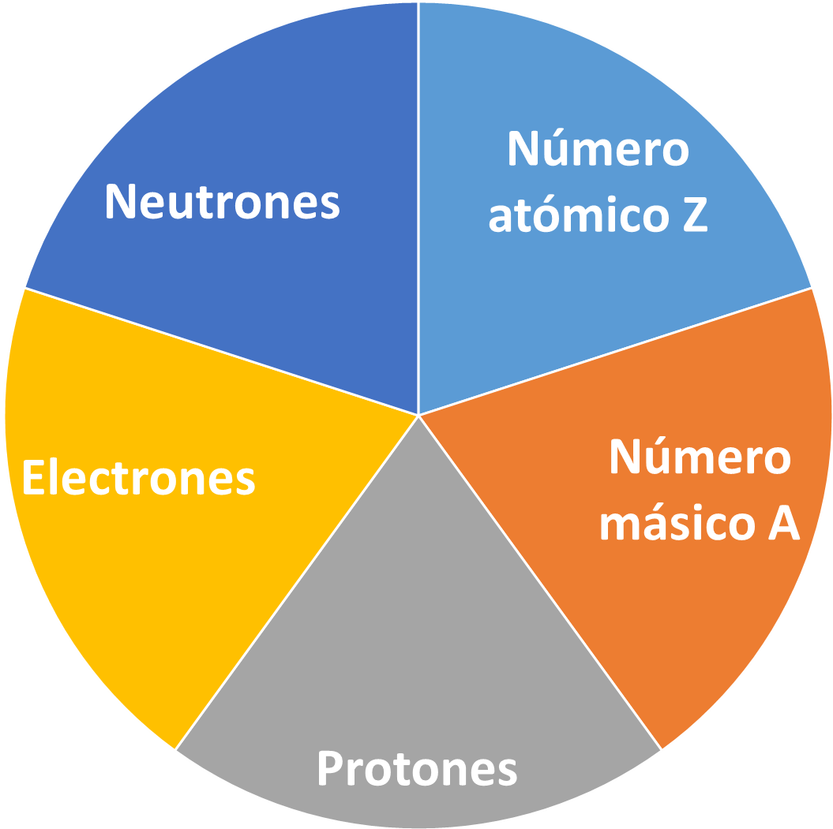
Recursos en formato virtual
Fuente: Propia

Slide 70
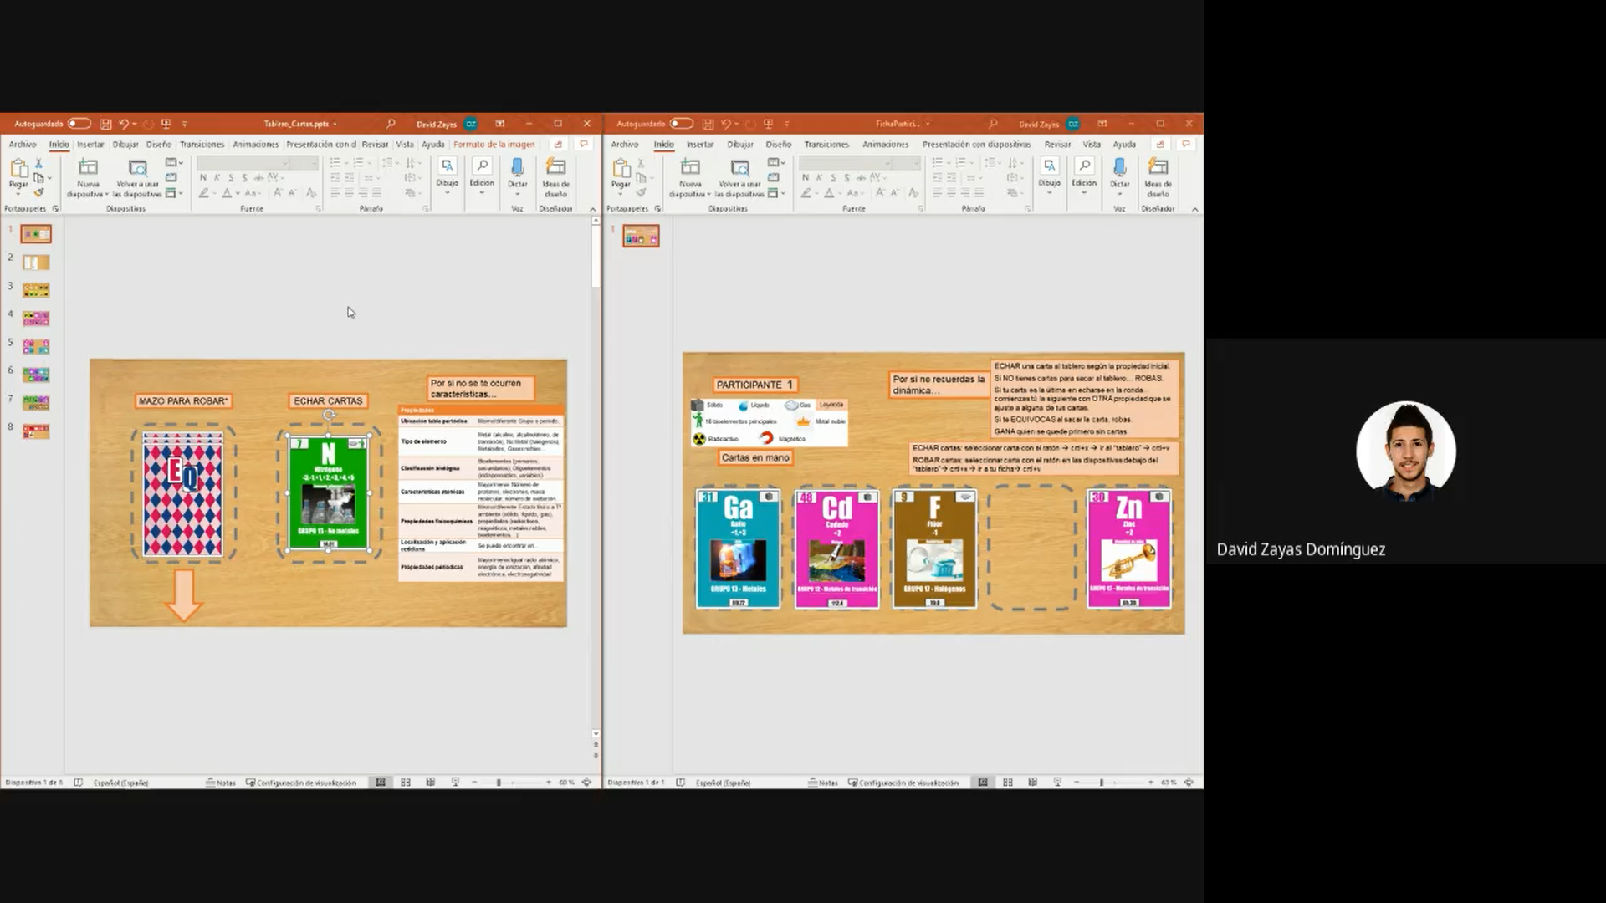
Recursos en formato virtual
Fuente: Propia

Slide 71
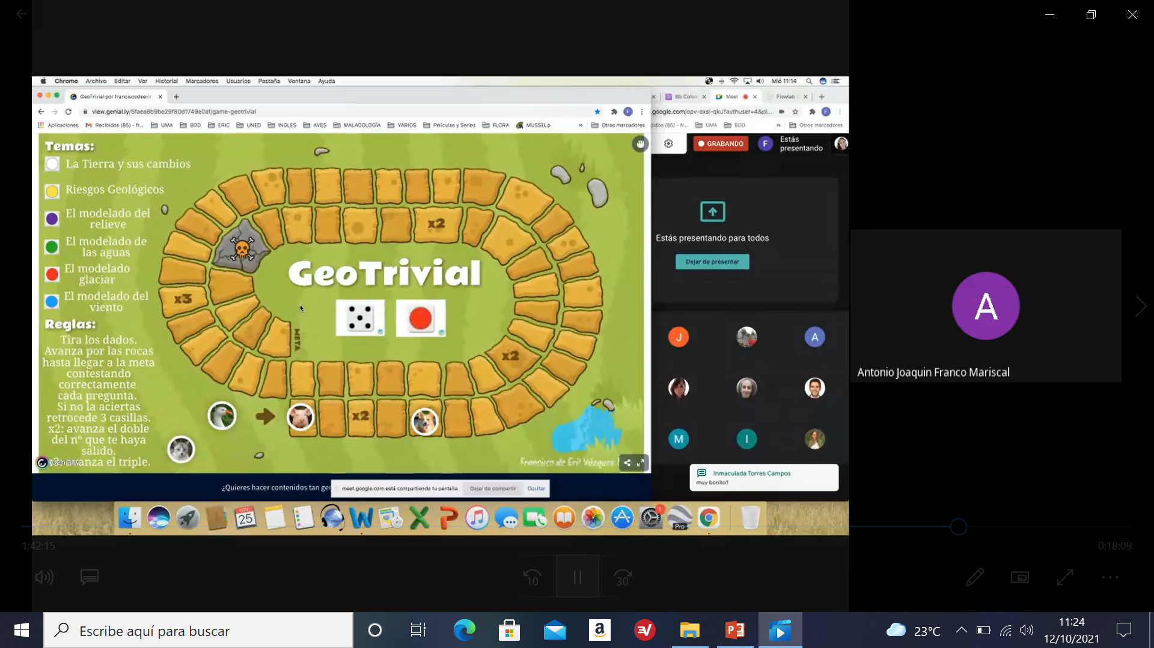
Recursos en formato virtual
Fuente: Propia

Slide 72
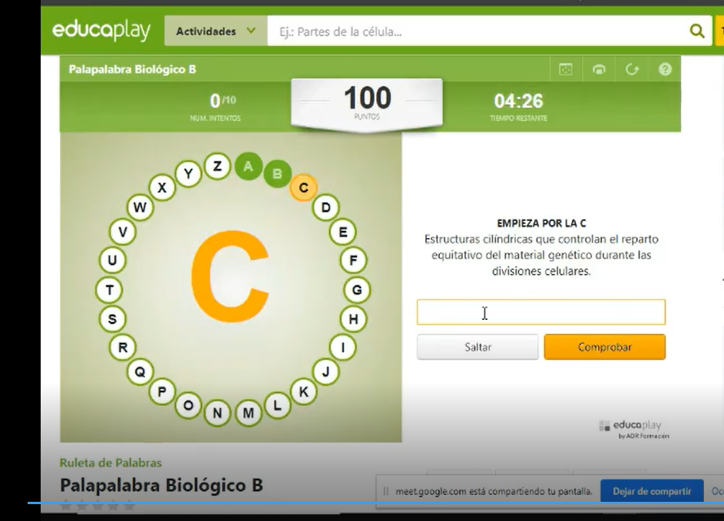
Recursos en formato virtual
Fuente: Propia

Slide 73
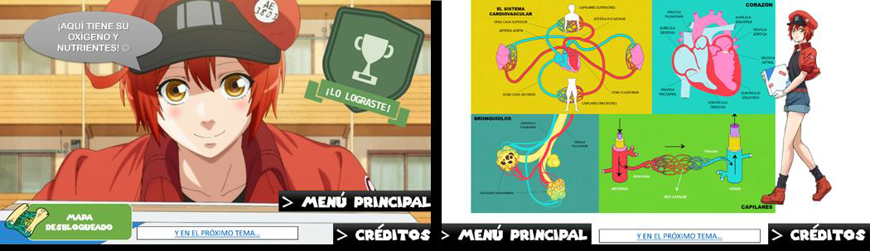
Recursos en formato virtual
Fuente: Propia

Slide 74
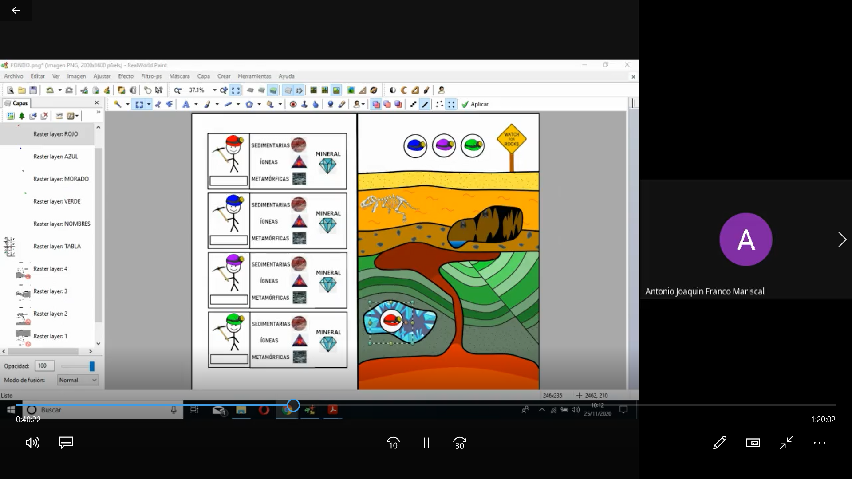
Recursos en formato virtual
Fuente: Propia

Slide 75
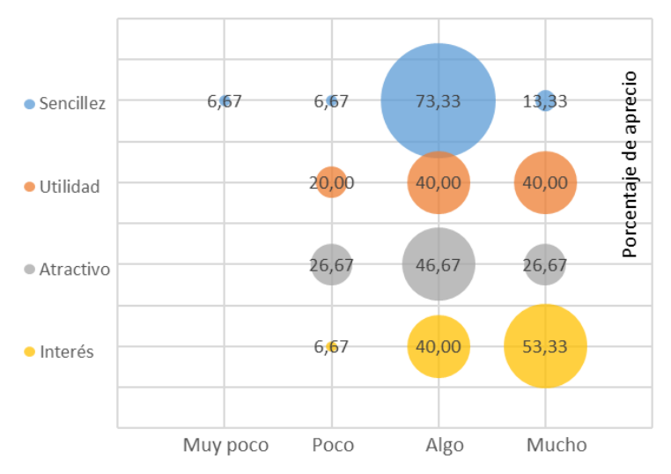
Algunos resultados de los recursos
López-Fernández, M.M. y Franco-Mariscal, A.J. (2019). Revista Ludus Scientiae, 3(2), 1-11.
Recurso “GeneticsHome”
Estudiantes de secundaria
75
Después de la feria
Fuente: Propia

Slide 76
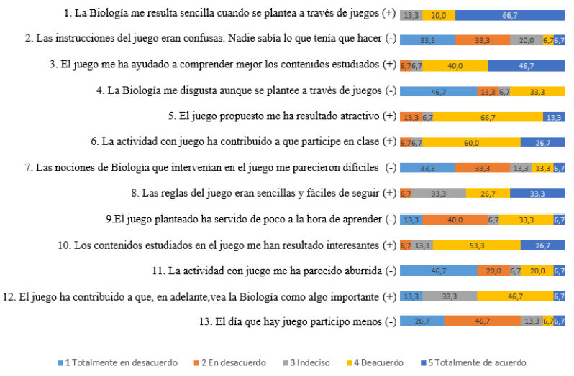
Algunos resultados de los recursos
López-Fernández, M.M. y Franco-Mariscal, A.J. (2019). Revista Ludus Scientiae, 3(2), 1-11.
Recurso “GeneticsHome”
Estudiantes de secundaria
Fuente: Propia
76
Después de la feria

Slide 77
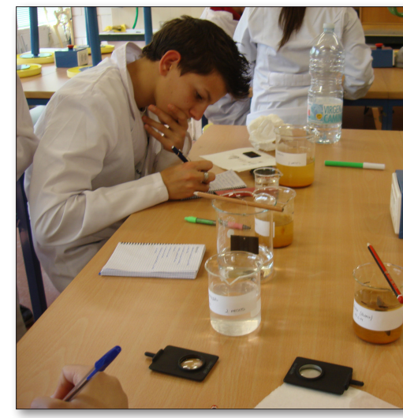
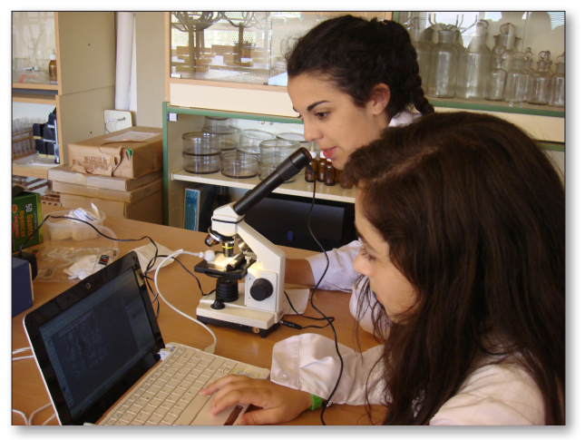
Feria educativa de proyectos de indagación
OBJETIVO
Diseñar un proyecto de indagación.
MATERIALES
Cada pareja diseña e implementa una indagación.
DESARROLLO
Los asistentes realizan las experiencias propuestas en la indagación.
Fuente: Propia

Slide 78
¿Qué es una indagación?
Plantear un problema
Emitir hipótesis
Diseñar experimentos
Una práctica científica recomendada por la UE para la enseñanza-aprendizaje de las ciencias.
Los proyectos están basados en una investigación escolar y cubren todos las etapas de la metodología científica.
Recoger y analizar datos
Emitir conclusiones

Slide 79
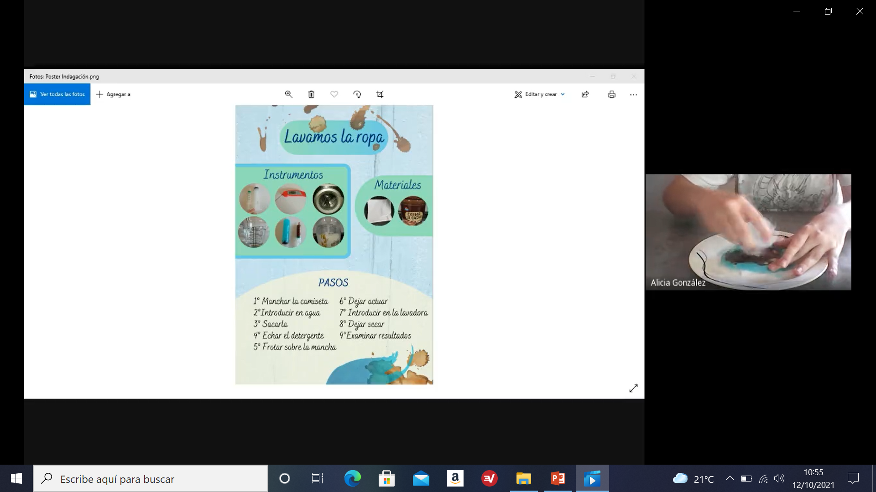
Feria de proyectos de indagación
Indagación sobre quitar manchas en la ropa
Fuente: Propia

Slide 80
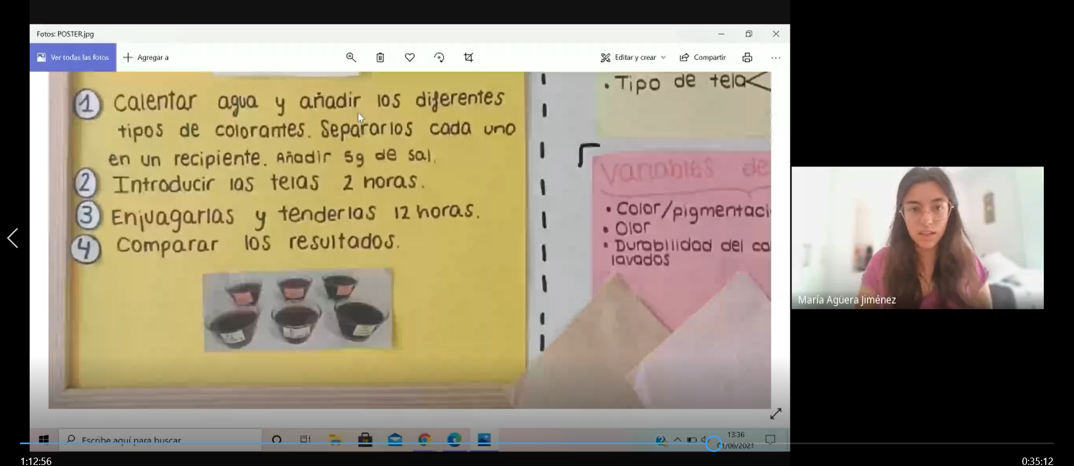
Feria de proyectos de indagación
Indagación sobre teñir ropa
Fuente: Propia

Slide 81
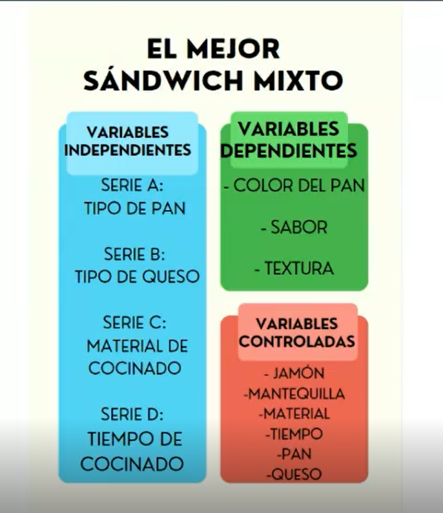
Feria de proyectos de indagación
Indagación sobre elaboración del mejor sandwich mixto
Fuente: Propia

Slide 82
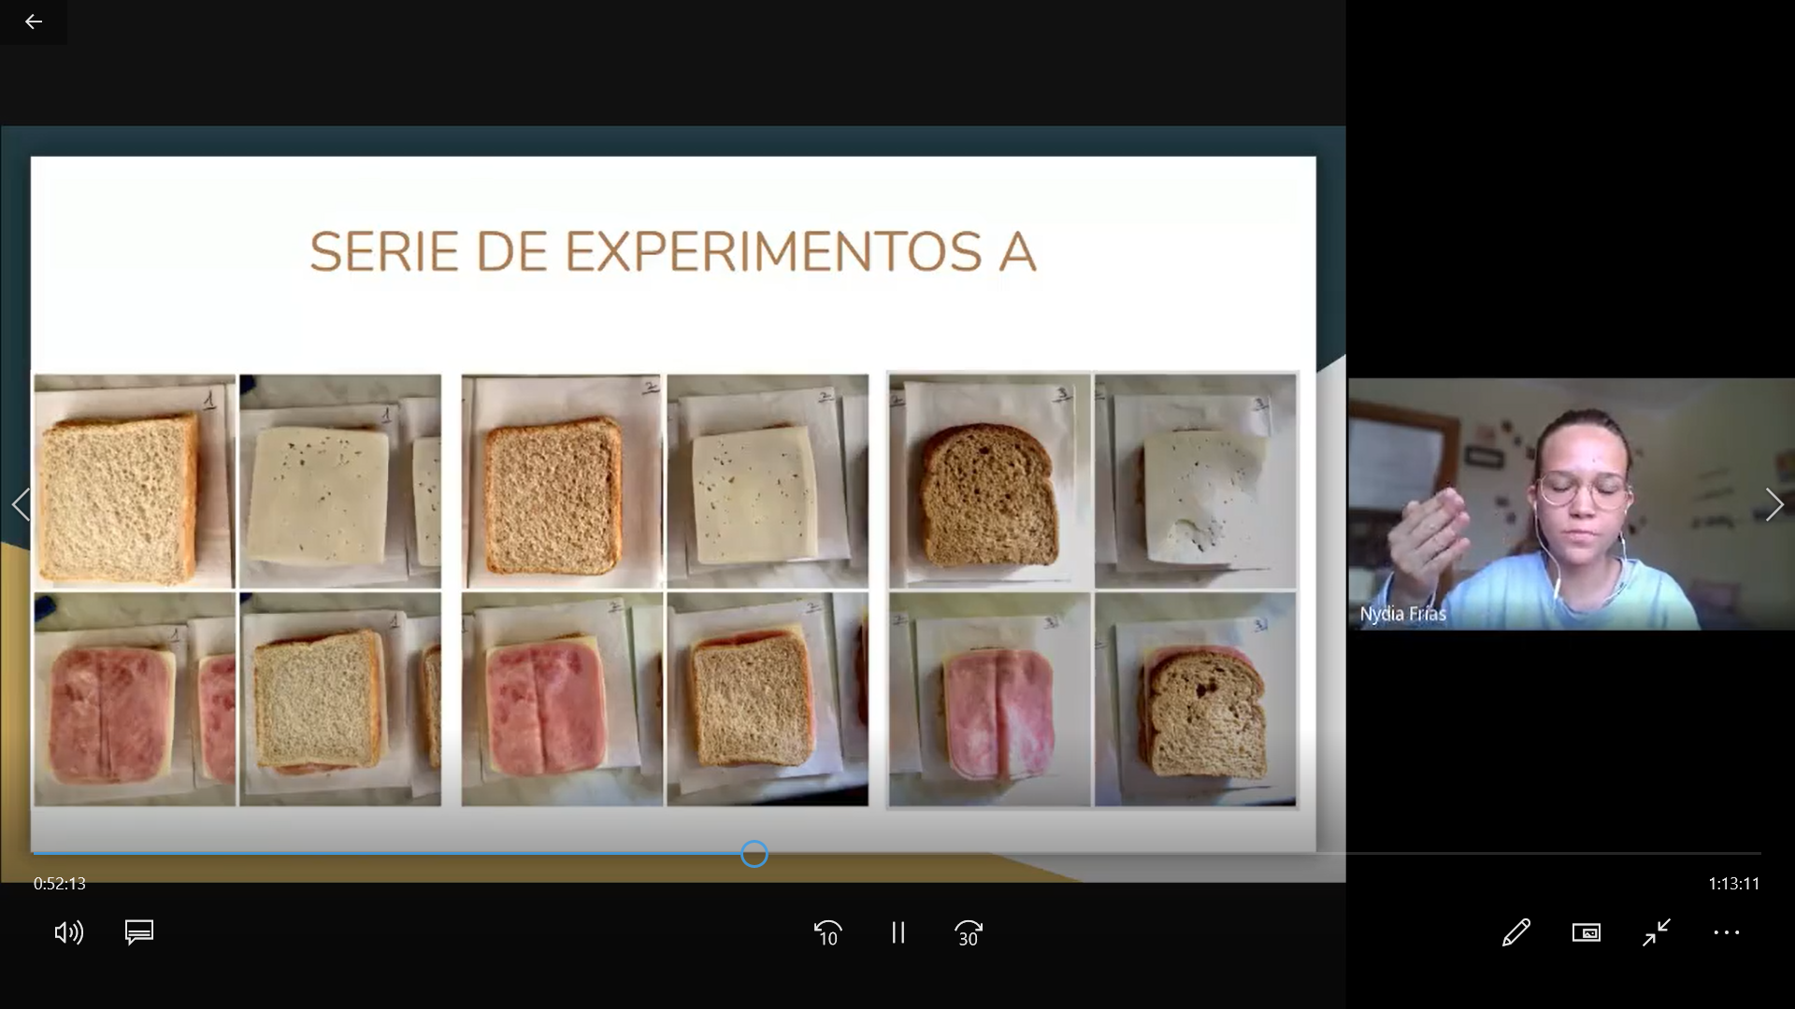
Feria de proyectos de indagación
Indagación sobre elaboración del mejor sandwich mixto
Fuente: Propia

Slide 83
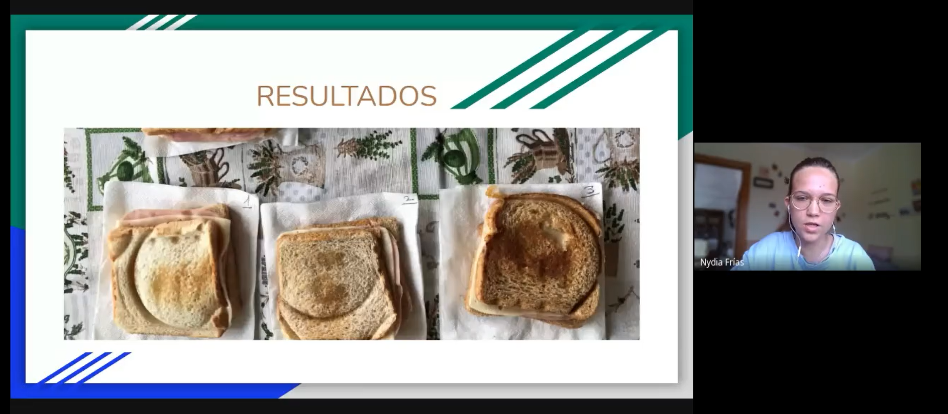
Feria de proyectos de indagación
Indagación sobre elaboración del mejor sandwich mixto
Fuente: Propia

Slide 84
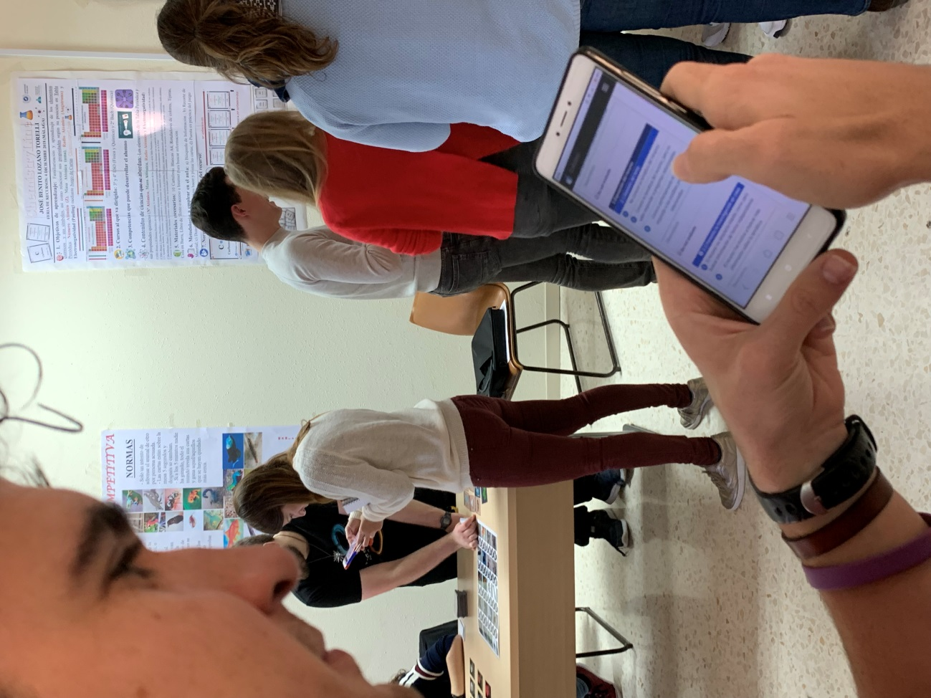
Evaluar los proyectos
Se recomienda que los estudiantes evalúen los proyectos al visitar la feria, lo que repercutirá en mejoras del mismo.
Fuente: Propia

Slide 85
Ferias
virtuales
Fuente: Propia
Ventajas
Inconvenientes
Accesibilidad.
Aprendizaje desde casa.
Evita desplazamientos.
Se puede grabar la feria y dejar el vídeo en un repositorio.
Se pueden visitar todos los stands.
Retroalimentación / mejoras.

Slide 86
Ferias
virtuales
Fuente: Propia
Ventajas
Inconvenientes
Accesibilidad.
Aprendizaje desde casa.
Evita desplazamientos.
Se puede grabar la feria y dejar el vídeo en un repositorio.
Se pueden visitar todos los stands.
Retroalimentación / mejoras.
Requiere acceso a tecnología.
Se pierde el cara a cara/ interacción.
Se pierde la manipulación.
Mayor exposición a pantallas.

Slide 87
Algunas percepciones
“Había oído hablar un poco sobre la indagación, pero nada en comparación con lo que ahora sé. He aprendido qué es una experiencia de indagación, qué elementos la constituyen y cómo llevar a cabo una indagación en el aula”
“Puedo confirmar que se aprende mucho más cuando es uno mismo el que investiga y hace las cosas, que si solo te lo cuentan”

Slide 88
¿Cómo contribuyen las ferias educativas al desarrollo de habilidades de pensamiento crítico?
Dialogar con los asistentes
Reflexión crítica sobre el proyecto diseñado

Slide 89
¡Muchas gracias!
#WEBINARSUNIA
@UNIAINNOVA @UNIAUNIVERSIDAD

Slide 90
Créditos
Presentación diseñada a partir de plantilla adaptada de Slidesgo, con iconos de Flaticon e imágenes e infografías de Freepik y Pixabay.
Fuentes usadas: Arial
Colores usados:
#434343
#999999
#93c01f
#d6d64d
#f6ff87
Contenido publicado bajo licencia Creative Commons: Reconocimiento-NoComercial-SinObraDerivada 4.0 Internacional (CC BY-NC-ND 4.0)

